Slide 1
স্বাগতম

Slide 2
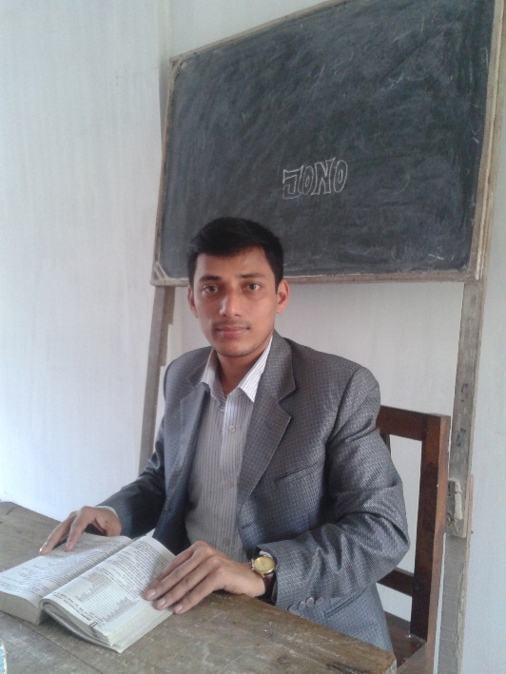
পরিচিতি মোঃজামাল হোসেন খান প্রভাষক জগতপুর এ ডি এইচ ফাজিল (ডিগ্রী) মাদ্রাসা মোবাঃ ০১৭২৭৫৫৮৫৭৫ বুড়িচং ,কুমিল্লা
Email:www.jamalhossenkhan88&gmail.com

Slide 3
শ্রেণিঃ অষ্টমঃ
বিষয়ঃবাংলাদেশ ও বিশ্ব পরিচয়
অধ্যায়ঃবার (বাংলাদেশে জীববৈচিত্র্য)

Slide 4
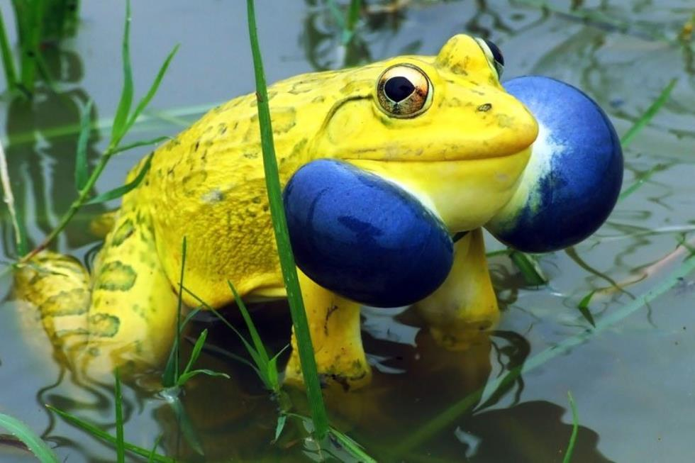
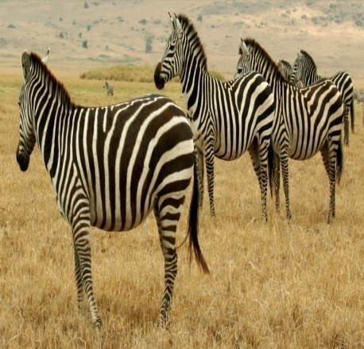
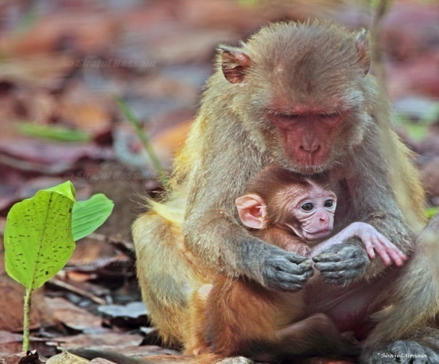
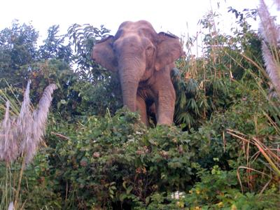
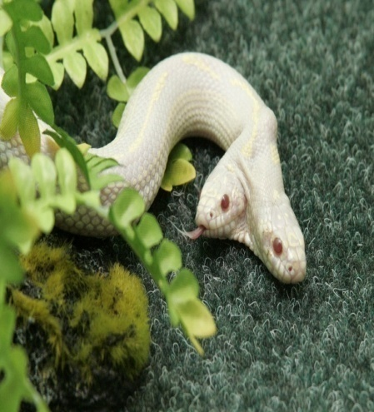

Slide 5
বাংলাদেশে জীববৈচিত্র্য

Slide 6
শিখনফল
এই পাঠ শেষে শিক্ষার্থীরঃ
১। জীববৈচিত্র্য কি বলতে পারবে ।
২।বাংলাদেশের জীববৈচিত্রের অবস্থা সম্পর্কে লিখতে পারবে।
৩।জীববৈচিত্র্য রক্ষার করণীয় দিক সমুহ লিখতে পারবে।

Slide 7
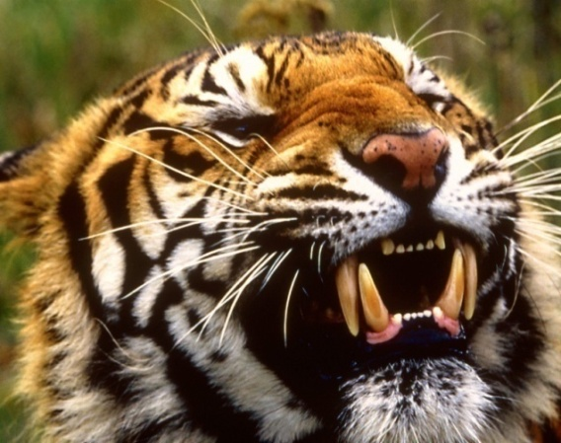
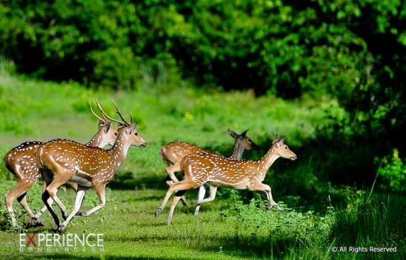
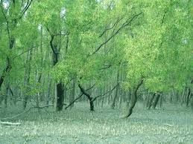
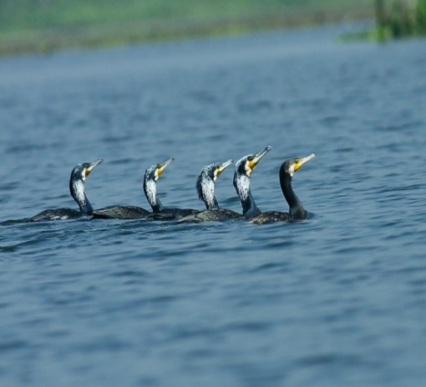

Slide 8
। একক কাজঃ
১জীববৈচিত্র্য ২। প্রাণীদের বেচে থাকার জন্য কী দরকার

Slide 9
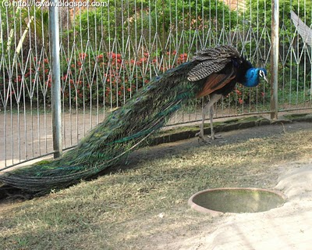

Slide 10
জোড়ায় কাজঃ
১। মানচিত্র জীববৈচিত্রের বসবাসকারী কোন কোন প্রাণী কোথায় বাস করে তা চিহ্নিত কর ।

Slide 11
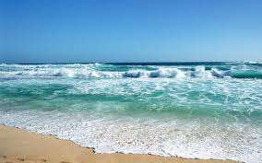
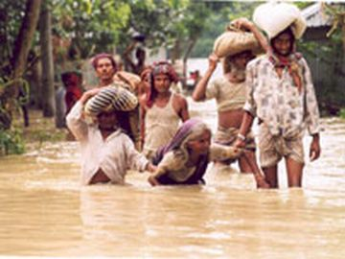
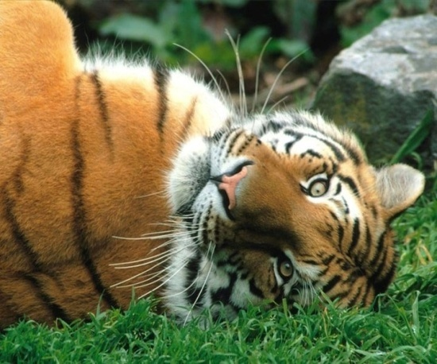
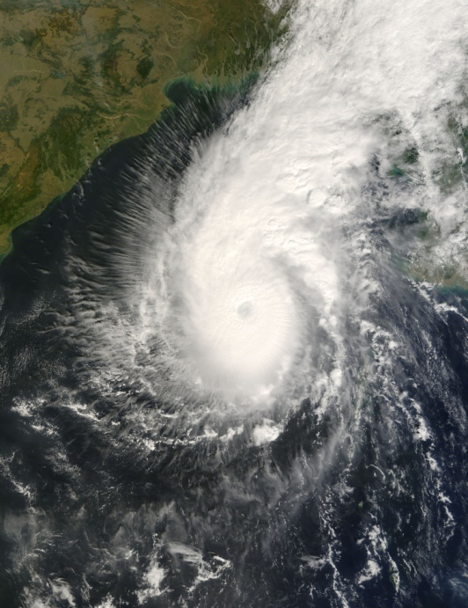
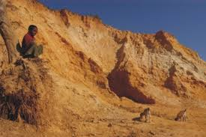

Slide 12
দলগত কাজঃ
। ১। উপরের চিত্র থেকে জীববৈচিত্রের ক্ষতিকর দিক গুলোর একটি তালিকা প্রস্তত কর। ।
২।জীববচিত্রের রক্ষার করণীয় দিক গুলো লিখ

Slide 13
মূল্যায়নঃ
১।সুন্দরবনে বসবাসকারি কয়েকটি প্রাণির নাম বল ?
২।একটি দেশে কত ভাগ বনভূমি থাকা প্রয়োজন।
৩।সুন্দরবন কোন জেলায় অবস্থিত ।

Slide 14
বাড়ির কাজঃ
বাংলাদেশে জীববৈচিত্রের হারিয়ে যাওয়ার কারণ গুলো চিহ্নিত করে র রোদ কল্পে তোমার মতামত লিখ ।

Slide 15
ধন্যবাদ

